Slide 1


FINANCIAL FREEDOM DALAM PERSPEKTIF AL-QUR’AN
Prof. (H.C) Dr. Aris Setyawan, M.Pd

Slide 2
PROFI INDURA ACADEMY
Indonesia Education Reseach and Academy

Slide 3
Transformasi ATC ke INDURA
Kita ingin benar-benar mewadahi pelatihan lebih luas, Sehingga Kita melakukan 5 langkah ini:
Rebranding + Legalitas Baru
Penyusunan Kurikulum Pelatihan Terstruktur
Pemetaan Segmentasi Pasar
Digitalisasi Program
Branding sebagai “Pusat Pengembangan SDM Pendidikan”

Slide 4
Dengan Rebranding Baru INDURA
KITA MEMBUKA DIVISI- DIVISI PELATIHAN YANG LEBIH LUAS

Slide 5
DIVISI QALAM
Qalam (Quick Arabic language academy and method)
DIVISI PELATIAHAN BAHASA ARAB

Slide 6
DIVISI Lexicon
learning English through experiential and communicative
DIVISI PELATIAHAN BAHASA INGGRIS

Slide 7
DIVISI ISC2
ISC2 (Islamic studies and Civilization center)
DIVISI PELATIAHAN DAN PENGEMBANGAN KAJIAN KEISLAMAN

Slide 8
DIVISI Al-Qur'an Traning center
DIVISI PELATIAHAN KHUSUS AL-QURA’AN

Slide 9
DIVISI CERDAS
CERDAS: center of educator development and academic skill
DIVISI PELATIAHAN DAN PENGEMBANGAN PROFESIONALISME GURU

Slide 10
DIVISI TUMBUH
TUMBUH ( training for upgrading mindset, behavior and human skill
Divisi: pelatihan pengembangan diri (life skill)

Slide 11
DIVISI PRO-KERJA
PRO-KERJA : profesional competence, ethics, responsibility, and job attitude
Divisi pelatihan peningkatan profesionalisme kerja

Slide 12
DIVISI SAHABAT
SAHABAT: support and healing assistance for better thought
Divisi pelatihan Konseling dan Parenting

Slide 13
DIVISI ACADEMY
Divisi penyelenggaraan sekolah Paket A,B,C, Perkuliahan Online dengan Sistem RPL hingga perolehan gelar Honoris Cuasa

Slide 14
FINANCIAL FREEDOM DALAM PERSPEKTIF AL-QUR’AN
TUMBUH ( training for upgrading mindset, behavior and human skill
Divisi: pelatihan pengembangan diri (life skill)

Slide 15
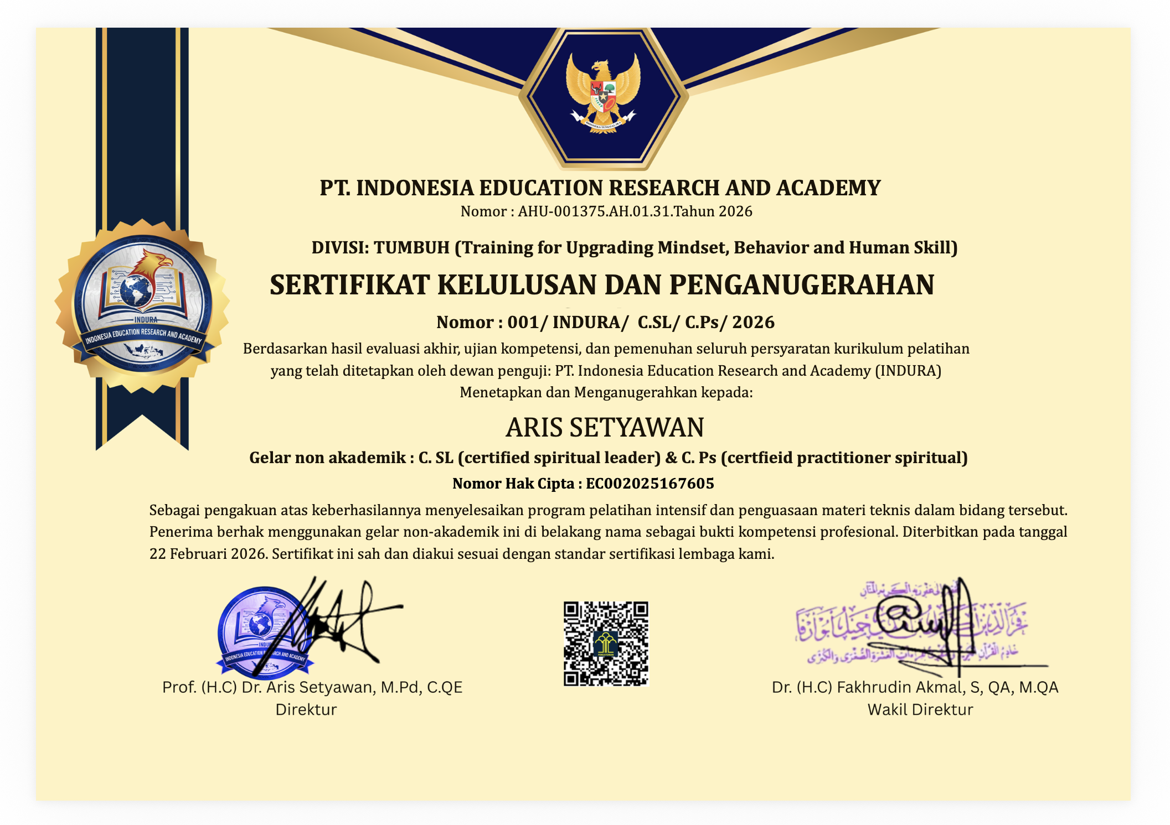

Slide 16
FINANCIAL FREEDOM DALAM PERSPEKTIF AL-QUR’AN
Prof. (H.C) Dr. Aris Setyawan, M.Pd

Slide 17
FENOMENA ZAMAN INI: CEPAT KAYA, CEPAT BINASA
Realita yang kita hadapi:
Investasi viral & spekulatif
Judi online & binary option “berkedok edukasi”
Riba digital & pinjol

Slide 18
Diagnosis Qur’ani:
📌 Masalahnya bukan ingin kaya, tapi ingin cepat tanpa proses.
Al-Qur’an menolak:
Hasil tanpa usaha nyata
Keuntungan tanpa risiko adil
Kekayaan tanpa tanggung jawab sosial
Note: “Banyak skema cepat kaya hari ini bukan mempercepat rezeki, tapi memotong sunnatullah—dan setiap sunnatullah yang dipotong akan menagih harga.”

Slide 19
ILUSI FINANCIAL FREEDOM YANG DIBONGKAR AL-QUR’AN

Slide 20
❌ Ilusi 1: “Yang penting hasil, urusan halal belakangan”
📌 Al-Qur’an: Harta haram mungkin bertambah, tapi keberkahan selalu berkurang.
➡️ Insight Al-Qur’an:
Harta haram tidak membuat miskin secara angka, tapi memiskinkan jiwa dan arah hidup.

Slide 21
❌ Ilusi 2: “Kalau sudah kaya, baru taat”
📌 Al-Qur’an: Ketaatan justru syarat turunnya keberkahan, bukan akibat kekayaan.

Slide 22
❌ Ilusi 3: “Financial freedom = tidak perlu kerja”
📌 Al-Qur’an: Mengajarkan bawah Kerja adalah ibadah
➡️ Insight Al-Qur’an:
Islam tidak mengajarkan pensiun dari kerja, tapi pensiun dari ketamakan.
📜 Teks Hadis, Rasulullah ﷺ bersabda:
“Jika Kiamat terjadi sementara di tangan salah seorang dari kalian ada benih kurma, maka jika ia mampu menanamnya sebelum Kiamat terjadi, hendaklah ia menanamnya.”

Slide 23
❌ Ilusi 4: “Sedekah bikin miskin”
📌 Al-Qur’an: Sedekah adalah sistem distribusi agar kekayaan tidak berubah menjadi fitnah.

Slide 24
Bagaimana Cara Meraih Finansial Freedom Perspekftif Al-Qur’an?
Mari, Kita bahas Micro dan Macro Finansial Freedom Perspektif Al-Qur’an

Slide 25
Micro, ada beberapa tahapan
Qonaah
Istiqomah dan Sabar (Survive)
Bersyukur
Momentum

Slide 26
Tahap 1 QONAAH
Kita Terima Dulu Takdir Hidup Kita saat, apapun Profesinya Kita Terima dan Nikmati Dulu
Tidak menyalahkan Keadaan

Slide 27
Tahap 2, Istiqomah dan Sabar (Survive)
Ini fase yang tidak estetik untuk dipamerkan:
Hidup sederhana
Proses lambat
Hasil belum terlihat
Tidak viral
📌 Dalam Al-Qur’an, fase survive adalah fase tarbiyah (pendidikan Allah).
Di fase ini Allah menguji:
Konsistensi
Kejujuran
Kesabaran
Keteguhan prinsip
“Yang bertahan dalam keterbatasan dengan cara halal, sedang disiapkan untuk kelapangan.”

Slide 28
Tahap 3, Bersyukur
“Syukur mengubah yang sedikit terasa cukup, dan yang cukup menjadi melimpah.”
Tapi Jangan Hanya Stage ada Beberapa hal yang perlu ditingkatkan dalam fase ini

Slide 29
Hal yang perlu ditingkatkan dalam fase Syukur:
Upgrade Ibadah
Upgrade Skill Diri
Upgrade Sikap
Sambut peluang Dengan Profesional
Next Dapat Momentum

Slide 30
Tahap Momentum
Momentum Allah adalah fase ketika:
Usaha terasa dipermudah
Pertemuan tepat waktu
Peluang datang tanpa dicari mati-matian
Hidup Mulai Surplus dan Kecukupan

Slide 31
FREEDOM FINANSIAL MICRO
“Al-Qur’an tidak mengajarkan kita cara cepat kaya, tapi cara tidak tersesat saat mencari rezeki.
Dan siapa yang sabar melalui qonaah, survive, dan syukur, Allah sendiri yang akan mengantarkannya pada momentum dan kebebasan finansial yang luar biasa.”

Slide 32
BAGAIMANA YANG MACRO??

Slide 33
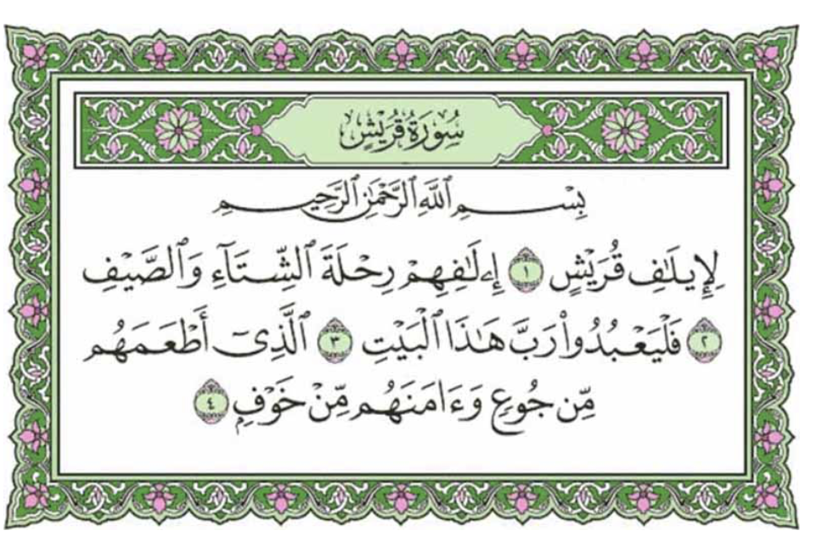
SURAH AL-QURAISY

Slide 34
SISTEM FINANSIAL KA’BAH
INDIVIDU MENJADI KELUARGA MENJADI MASYARAKAT MENJADI NEGARA MENJADI INTERNASIONAL
FREEDOM FINANSIAL MACRO

Slide 35
Buatlah Refleksi Dari apa yang sudah dipelajari hari ini

